Slide 2

{
}

Slide 3



{
}
{
}

Slide 4





AllEatório
Aluno:
Professor Orientador:
Triénio:
Ayres Major
Hugo António
2019/2022

Slide 5

AllEatório
Índice

Slide 6


Índice
Índice
Resumo
Palavras- chave
Escolha e Fundamentação do Projeto
Enquadramento Teórico
Enquadramento Prático
Testes e Resultados
Demonstração
Orçamentação
Trabalhos Futuros/ ou outros trabalhos realizados
Agradecimentos

Slide 8
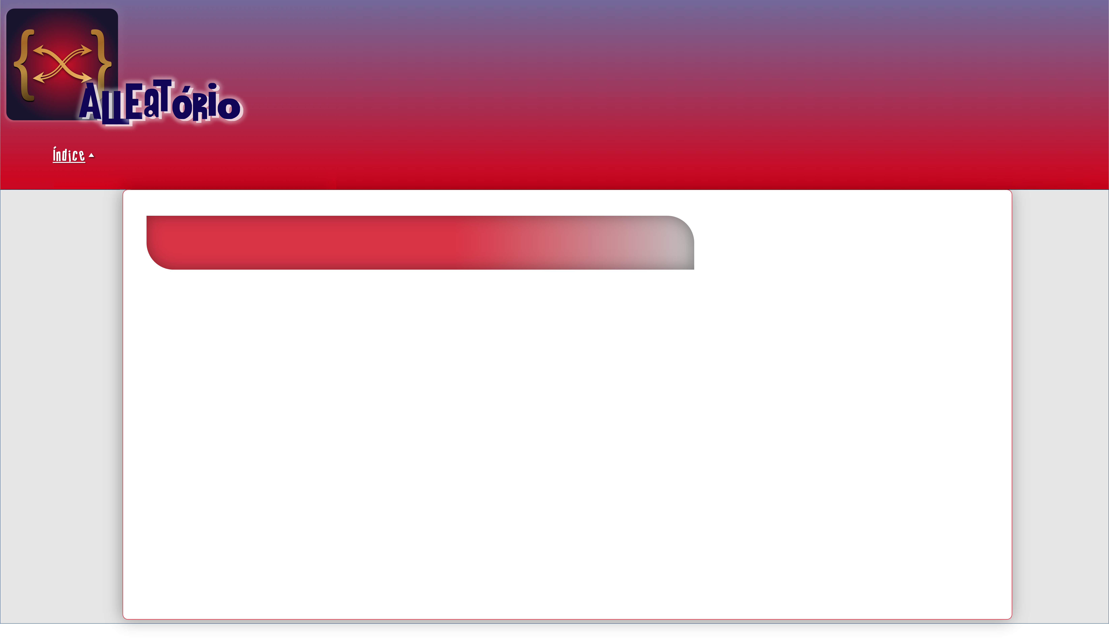
Resumo

Slide 9

Palavra-chave
Interface
Estética
Experiência

Slide 10
{
}
{
}
Estética
Interface

Slide 11
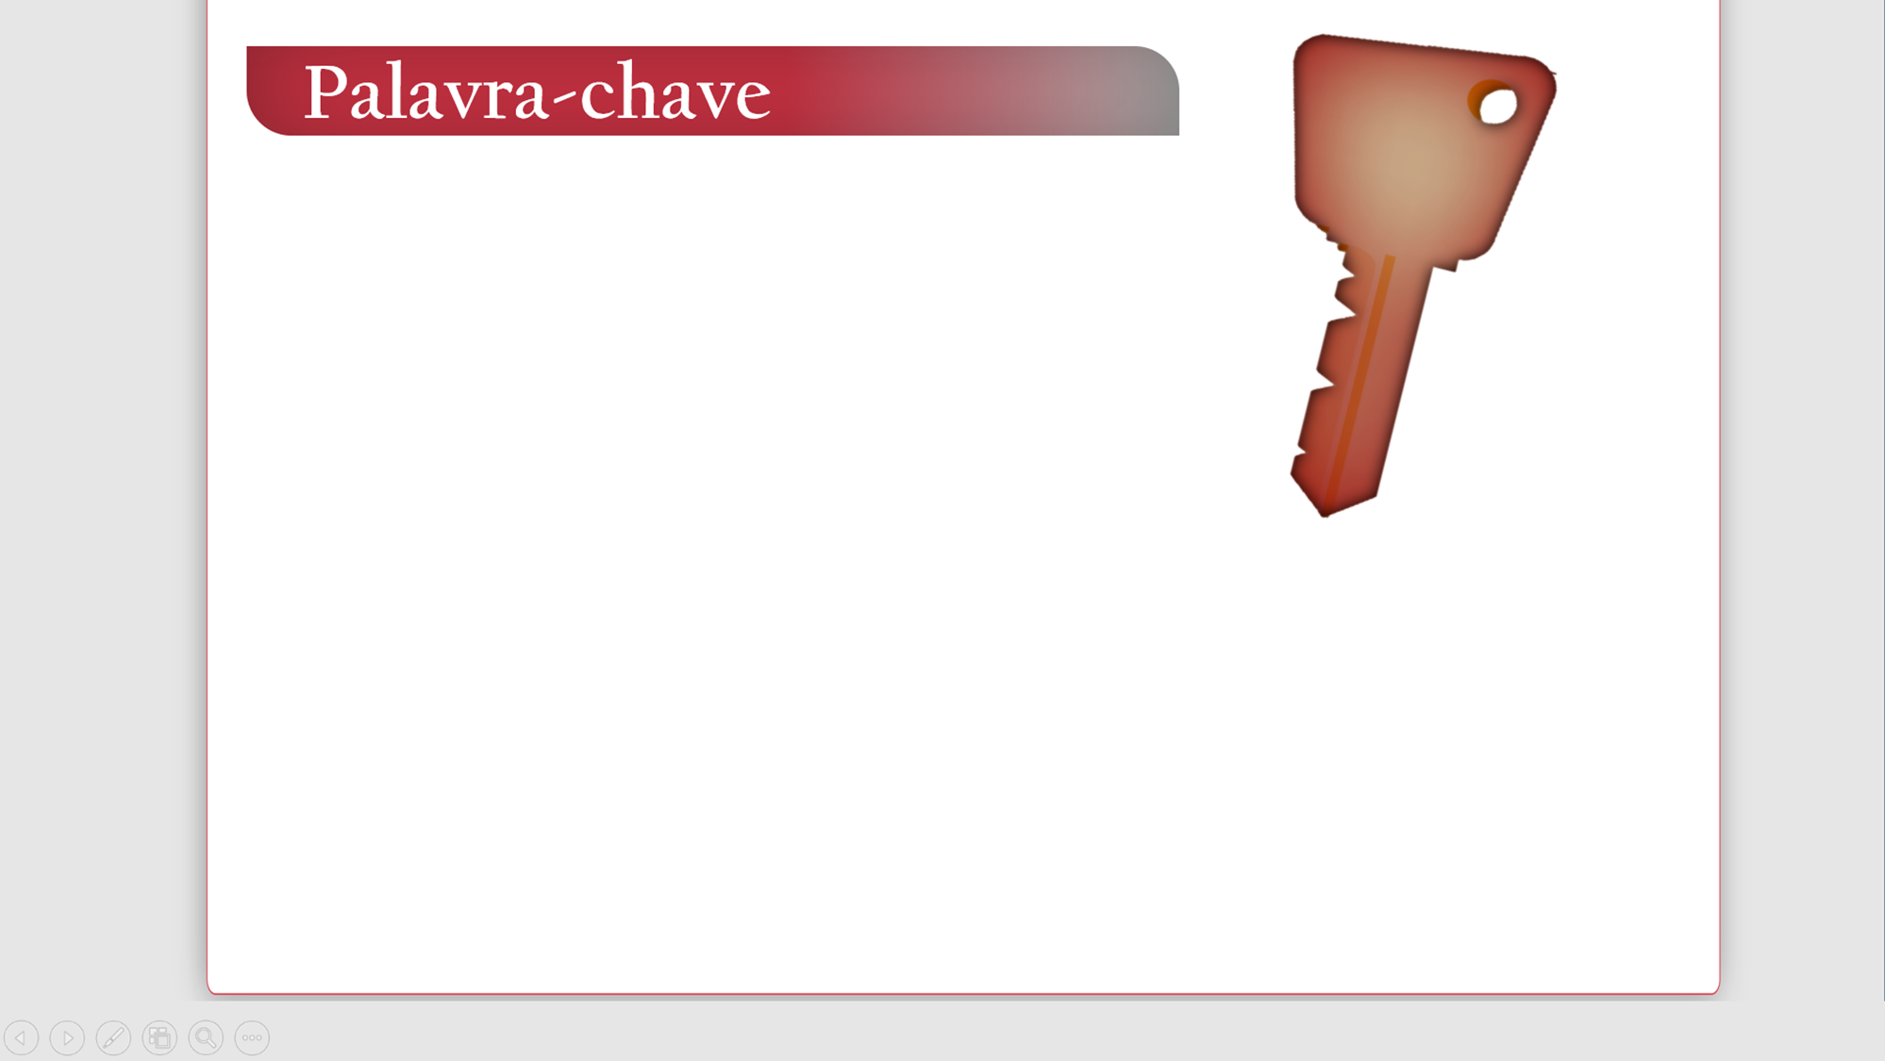
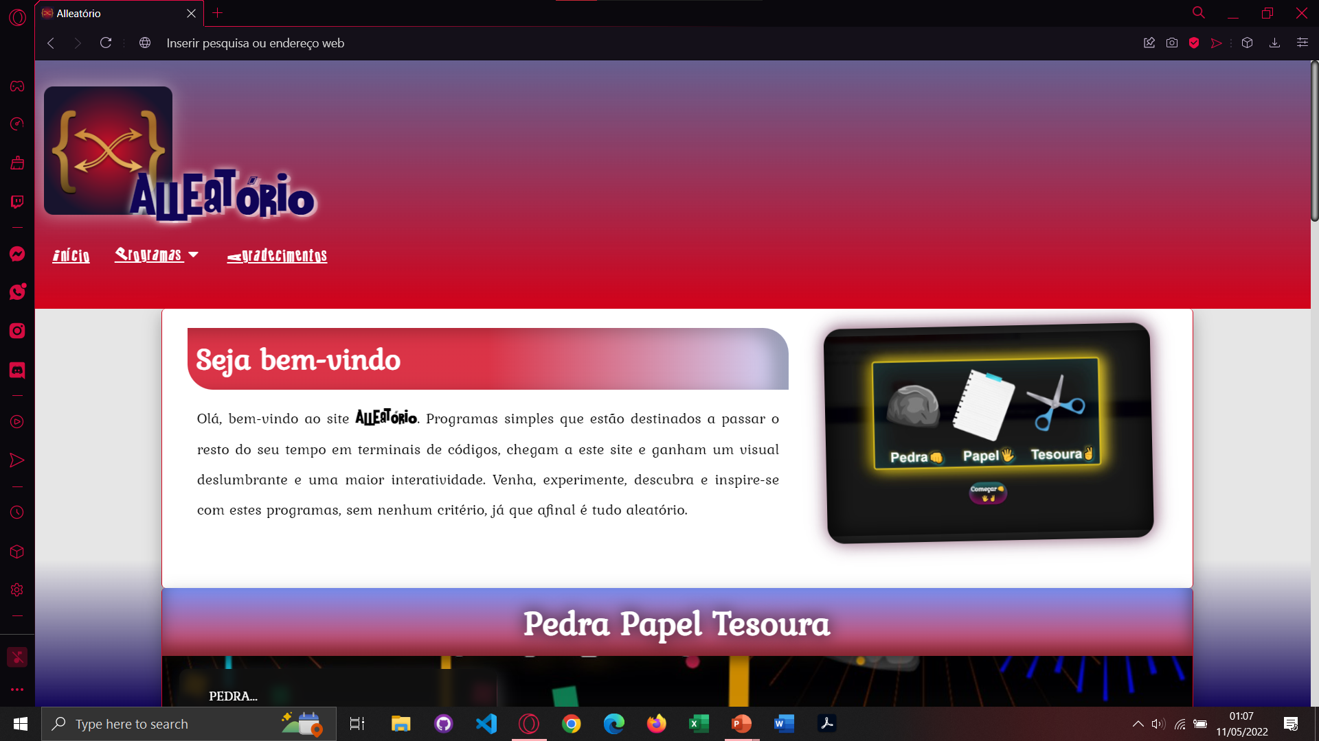


Slide 12
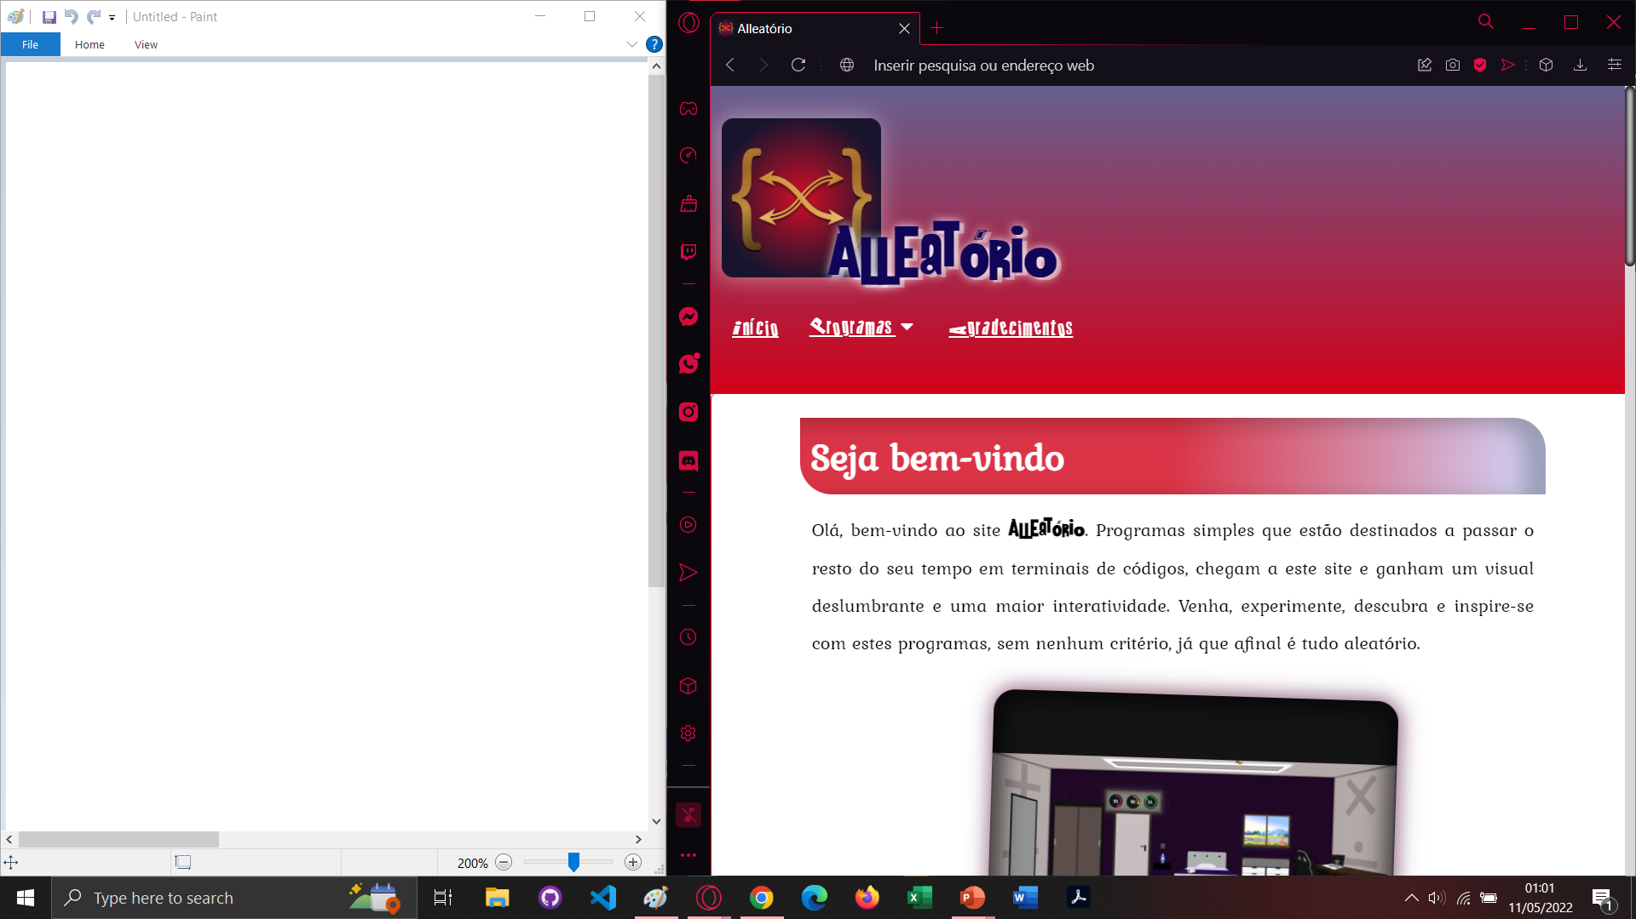

Slide 13
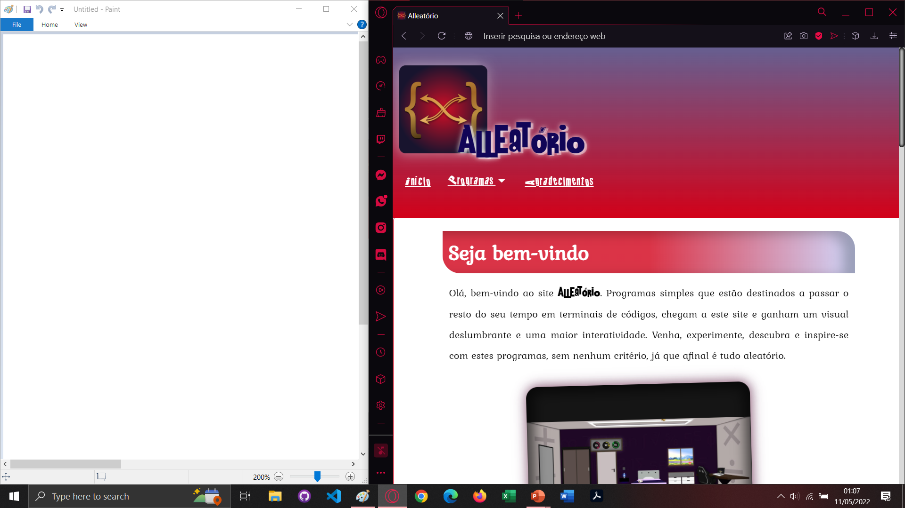

Slide 14

Estética
Interface
Resumo

Slide 15


Slide 16


Capa
Índice
Resumo
Palavras- chave
Escolha e Fundamentação do Projeto
Enquadramento Teórico
Enquadramento Prático
Testes e Resultados
Demonstração
Orçamentação
Trabalhos Futuros/ ou outros trabalhos realizados
Agradecimentos
Aluno:
Professor Orientador: Filipe Raminhos
Triénio: 2018/2021

